Slide 1
Tudományos szoftverek tervezése
2013.11.08

Slide 2

Feladatok jövő hétre
Prezentáció csapatonként
  Utolsó „mérföldkő”
  Elvégzett feladatok
  Jelenlegi problémák
  Hátralévő feladatok » határidővel
Dokumentáció csapatonként
Végzett munka hallgatónként

Slide 3
Továbbiak
Teremhasználat
Aktuális kérdések
  Jelenleg hogy áll a dokumentáció?
  Pálya méretei tisztázva? (kinematika+képfeldolgozás)
  Egyéb problémák
Képfeldolgozás » Kalibrációs papír
Az új robotkar állvány

Slide 4
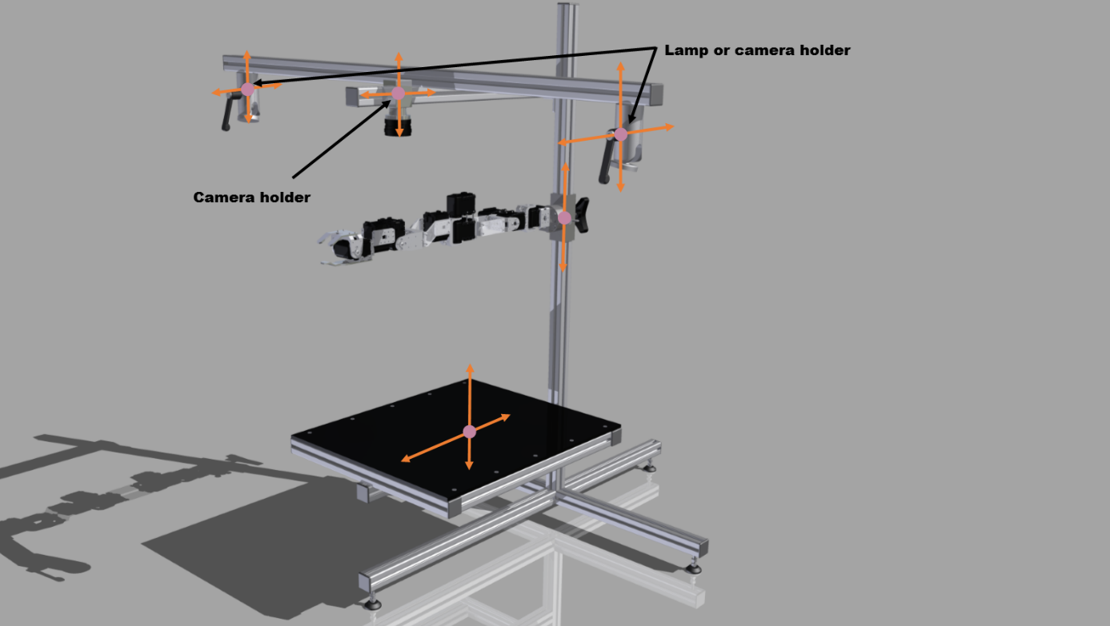

Slide 5
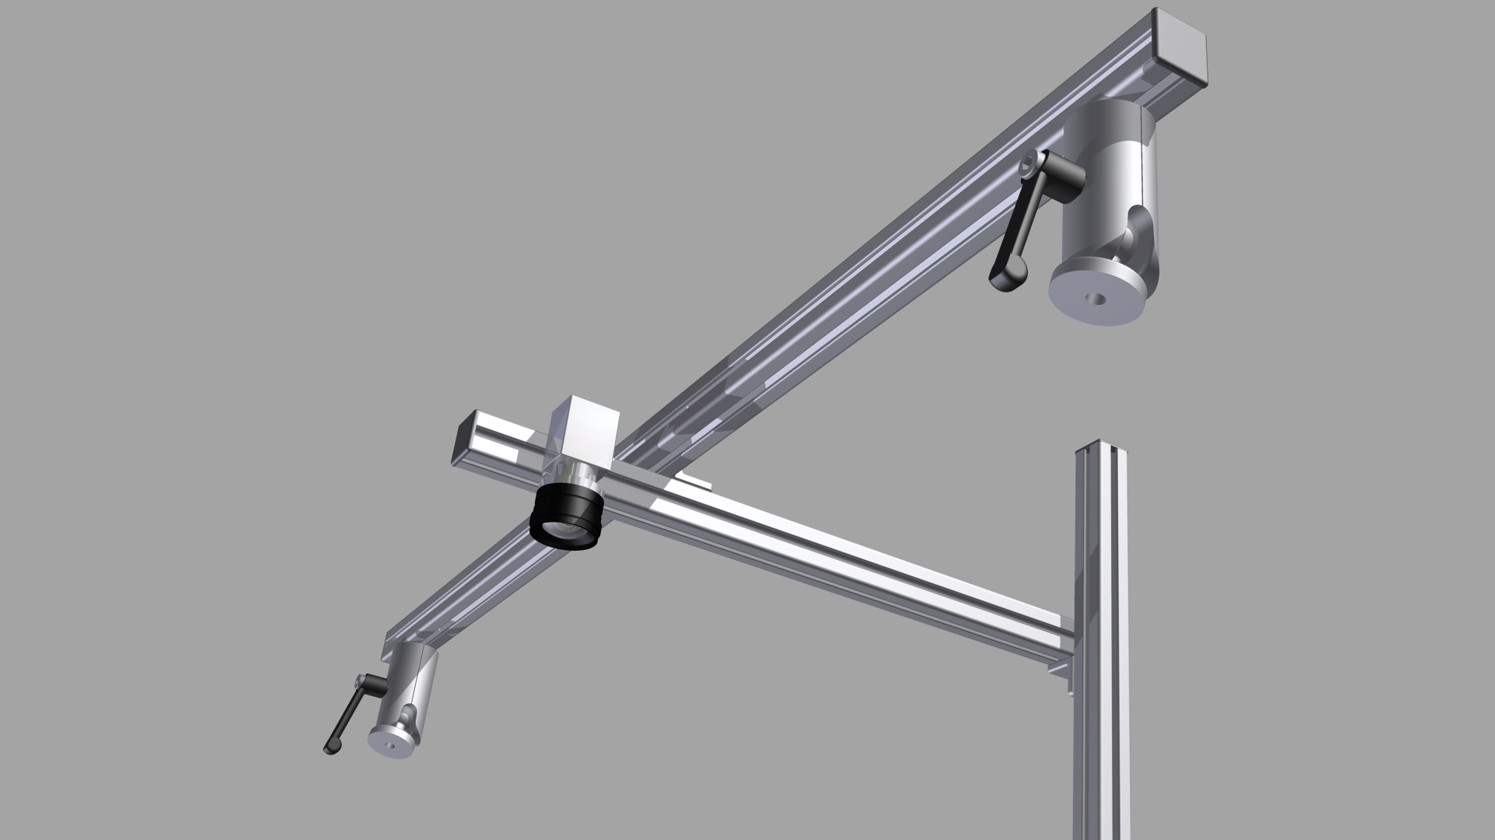
Robotkar állvány

